Slide 1


Nachhaltiger Modekonsum für Jugendliche – Das BNTextillabor
Entwickelt 2019-2021 von der
Universität Ulm und der TU Berlin
Gefördert von der Deutschen Bundesstiftung Umwelt
1
Notes:
Einleitungsfolie 1 von 3:
Das BNTextillabor und die zugehörigen Unterrichtsmaterialien wurden in einem Forschungsprojekts der Uni Ulm und der TU Berlin in Zusammenarbeit mit 5 Schulklassen entwickelt.
Gefördert wurde das Projekt von der Deutschen Bundesstiftung Umwelt, der Forschungszeitraum war von 2019 bis 2021.
Das BNTextillabor befasst sich mit dem Modekonsum von Jugendlichen und will mit verschiedenen, abwechslungsreichen Unterrichtseinheiten jungen Menschen aufzeigen, wie ein verantwortungsbewusster Modekonsum möglich ist und Anregungen geben, wie mit Mode nachhaltiger umgegangen werden kann.
In diesen ersten Unterrichtseinheiten wird Basiswissen rund um die globale Vernetzung der Textilindustrie und deren Auswirkungen vermittelt. Zudem werden Lösungsansätze aufgezeigt, die der Lebenswelt von Jugendlichen und jungen Erwachsenen entsprechen.
Mehr Info:
Link https://www.uni-ulm.de/mawi/bntextillabor/projekt/
1

Slide 2






UNTERRICHSTEINHEITEN
ZUM BASISWISSEN
Nachhaltiger Konsum
Klimawandel
Nachhaltigkeit
Textilindustrie
Treibhauseffekt, Fridays for Future
Einfluss des Menschen auf den Klimawandel
Themeneinstieg mit Brainstorming
Definition von Nachhaltigkeit und Nachhaltigem Konsum
Themeneinstieg mit Brainstorming
Lieferketten- problematik
Ökologische Probleme der Textilindustrie
Soziale Probleme der Textilindustrie, (Problematik Schwellenländer)
Nachhaltig Kaufen
Nachhaltig Nutzen
Nachhaltig entsorgen
2
Notes:
Einleitungsfolie 2 von 3:
Hier finden Sie eine Übersicht der Unterrichtseinheiten zum Basiswissen.
Allen SchülerInnen soll mit der Vermittlung von Basiswissen zur Problematik der Textilindustrie für die späteren Unterrichtseinheiten (UE) die gleiche Wissensgrundlage vermittelt werden. Die einzelnen Unterrichtseinheiten können in der Reihenfolge auch innerhalb der übergeordneten Themen wie z.B. "Klimawandel" variiert und bei bereits vorhandenem Wissen entsprechend gekürzt werden.
Anhand der Icons können Sie erkennen, ob Spiele oder Gruppenarbeiten in den einzelnen Unterrichtseinheiten angeboten werden.
Jede Einheit kann von Praxis-Workshops mit unterschiedlichen Schwierigkeitsgraden begleitet werden.
2

Slide 3
Thema: Nachhaltiger Konsum
UE: Nachhaltig Nutzen
3
Notes:
Hier finden Sie eine Übersicht der Unterrichtseinheit „Nachhaltig Nutzen“.
Angesprochen werden verschiedene Aspekte, um die Nutzungsdauer von Kleidung zu verlängern (durch Reparatur)
oder um Kleidung wieder attraktiv zu machen / zu verschönern bzw. aus einem anderen Blickwinkel zu betrachten
(Reduktion auf wenige essentielle Kleidungsstücke – Capsule Wardrobe).
Diese Unterrichtseinheit kann mit den zur Auswahl stehenden Praxis-Workshops verbunden werden.
Die vollständige Tabelle mit den Unterrichtseinheiten finden Sie unter:
https://www.uni-ulm.de/mawi/bntextillabor/bildungsangebote/lehrkraefte/
Die Broschüre FASHION Alternatives greift viele, für SuS relevante Aspekte auf.
https://www.uni-ulm.de/fileadmin/website_uni_ulm/mawi.bntextillabor/BNTextillabor_Broschuere.pdf
3

Slide 4
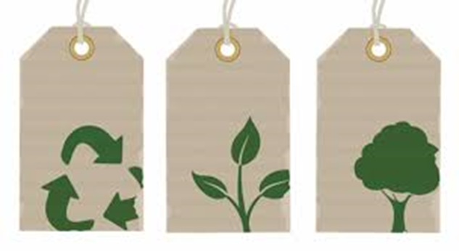
Was können wir als
KonsumentInnen tun, um Textilien nachhaltiger zu konsumieren?
Nachhaltig nutzen
Grafik: https://freshideen.com/
BNTextillabor
Notes:
Nach dem (im Idealfall) nachhaltigen Einkauf sollte Kleidung auch nachhaltig genutzt werden, damit sie eine lange Lebensdauer (und langanhaltende Attraktivität) für die NutzerInnen hat.
Dazu werden folgende Möglichkeiten vorgestellt:
Das System „Capsule Wardrobe“
Die richtige Pflege und Reparatur (falls möglich)
Aufwertung oder Verschönerung älterer Kleidungsstücke

Slide 5
Capsule Wardrobe – Was ist das?
Die Capsule Wardrobe ist eine kreative und minimalistische Methode, den Inhalt des eigenen Kleiderschranks zu hinterfragen und auf das notwendige Maß zu reduzieren.
Gemeint ist damit eine Sammlung von einigen wenigen, wesentlichen Kleidungsstücken, die nicht aus der Mode kommen, wie Röcke, Hosen und Mäntel, die mit saisonalen Stücken ergänzt werden können.
BNTextillabor
Notes:
Die Capsule Wardrobe ist eine inspirierende, kreative und minimalistische Methode, den Inhalt des eigenen Kleiderschranks zu hinterfragen und auf das notwendige Maß zu reduzieren. Der Begriff stammt aus den 1970er Jahren und wurde von Susie Faux, der Besitzerin einer Londoner Boutique namens „Wardrobe“ geprägt. Gemeint ist damit eine Sammlung von einigen wenigen, wesentlichen Kleidungsstücken, die nicht aus der Mode kommen, wie Röcke, Hosen und Mäntel, die mit saisonalen Stücken ergänzt werden können.
Auch der eigene Kleiderschrank eignet sich für die Capsule Wardrobe: Die SchülerInnen identifizieren 20 Lieblingsteile im Bereich Oberbekleidung, die sich besonders gut kombinieren lassen und versuchen, zwei Wochen nur mit Kombinationen aus diesen Kleidungsstücken auszukommen. Die Outfits können per Foto (auf dem Bügel oder ausgebreitet auf dem Boden) dokumentiert werden.

Slide 6
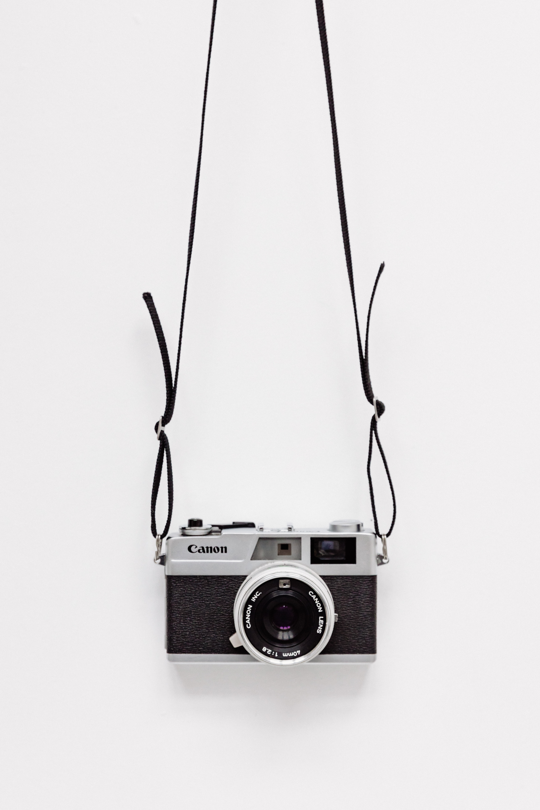
Fototagebuch
In einem digitalen Fototagebuch soll über den Zeitraum von einer Woche, jeden Tag (7 Tage) ein Outfit dokumentiert werden.
Das Outfit kann getragen oder kombiniert auf einem Bügel oder auf dem Boden fotografiert werden.
BNTextillabor
Notes:
Als weitere Aufgabe zur Reflexion der Bedeutung der eigenen Garderobe kann über einen kürzeren Zeitraum ein Fototagebuch geführt werden, mit dem täglich das eigene Outfit dokumentiert wird.
Evtl. haben die SchülerInnen auch eigene Idee für eine Challenge in Bezug auf ihre Garderobe:
Ein Reflexionsbogen für diese Aufgaben findet sich hier:
https://www.uni-ulm.de/mawi/bntextillabor/bildungsangebote/lehrkraefte/basiswissen/

Slide 7
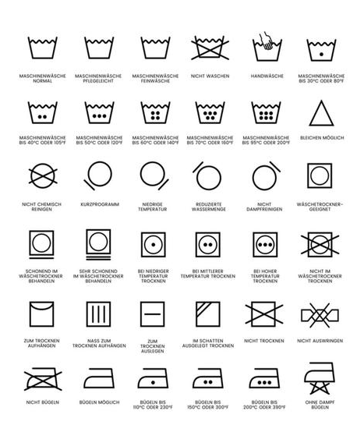
Pflege /
Gebrauch
Bildquelle: junique, daylight design studio
BNTextillabor
Notes:
Um Kleidung nachhaltig zu nutzen und ihre Nutzungs- oder Lebensphase zu verlängern, ist auch die richtige Pflege von Bedeutung:
also soviel, dass das Kleidungsstück über eine lange Lebensphase schön bleibt, aber auch so wenig, dass der CO₂₋Fußabdruck nicht durch übertriebenes Waschen und anschließendes Trocknen im Trockner gigantische Ausmaße annimmt.
30% des CO₂₋Abdrucks eines T-Shirts geht auf die Nutzungsphase zurück, ausgehend von 55 Wäschen OHNE Trockner.
Auch hier kann man gegensteuern: manchen Kleidungsstücke müssen vielleicht nicht so häufig gewaschen werden und werden auch durch regelmäßiges Lüften wieder frisch. Auch Waschgänge bei geringeren Temperaturen reichen oft aus, man kann biologisch abbaubare Waschmittel verwenden, nur volle Waschmaschinen waschen und vor allem auf den Trockner verzichten.

Slide 8
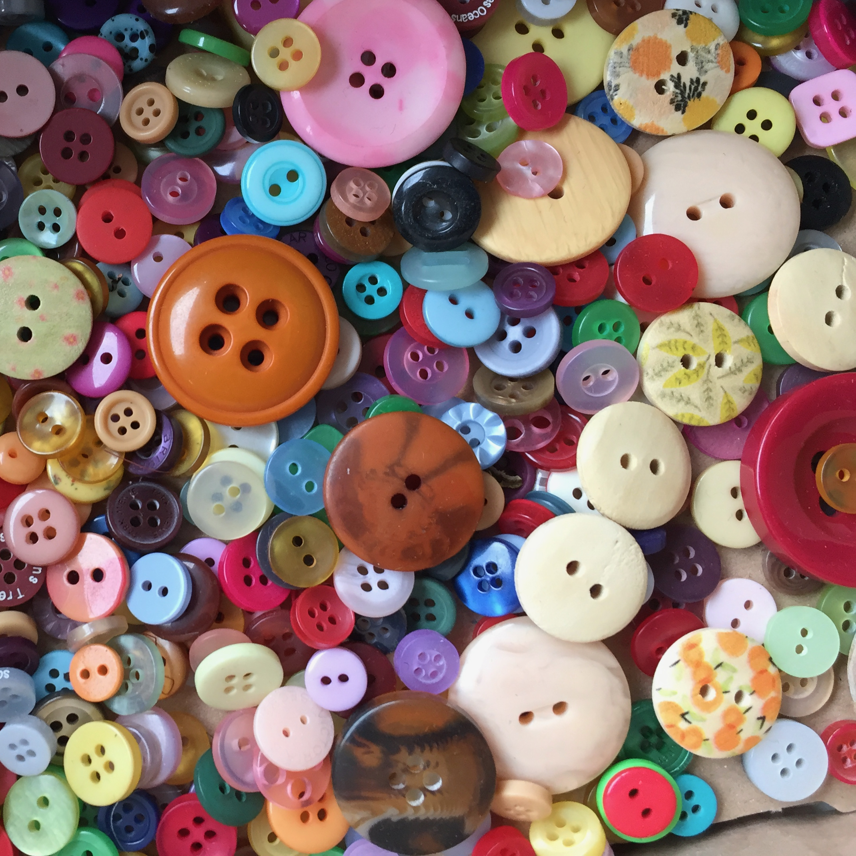
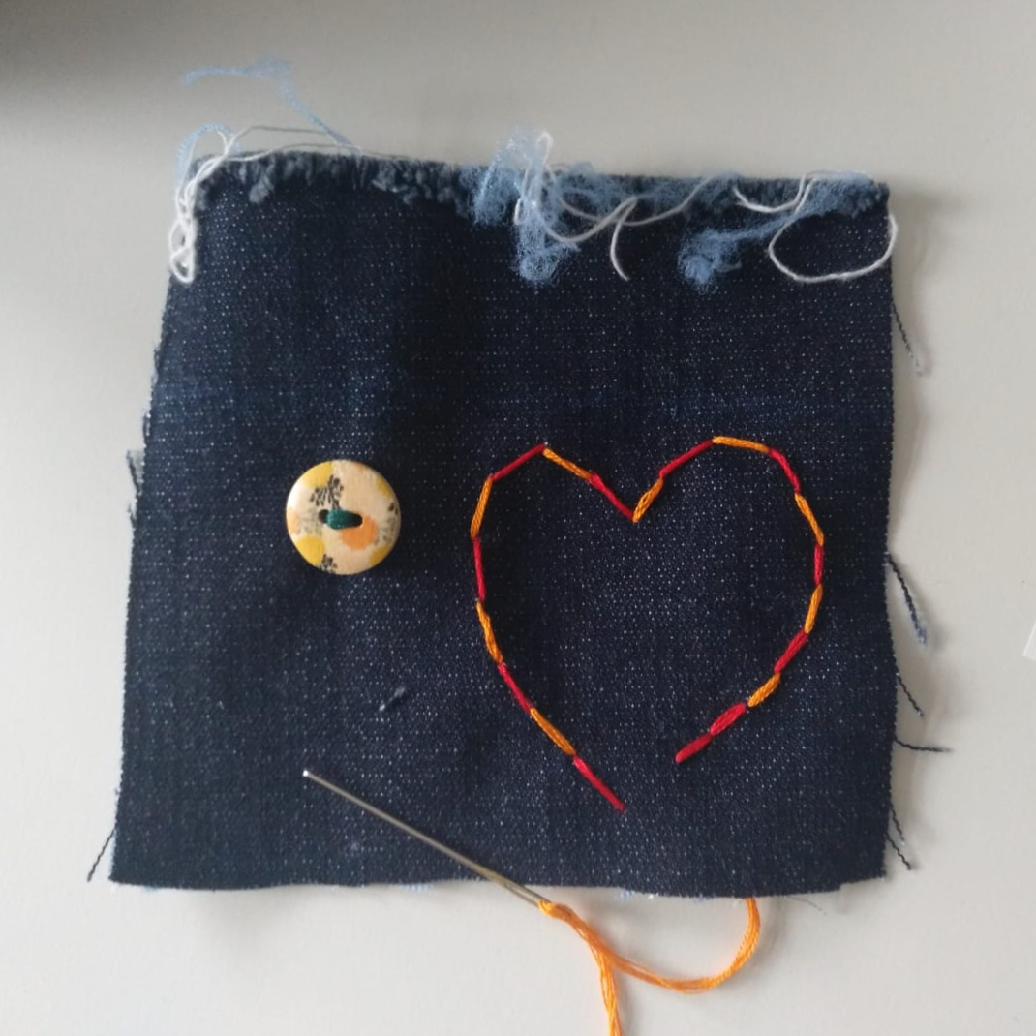
Reparatur
Anleitungen:
INSTA: @bntextillabor
www.facebook.com/bntextillabor/
www.uni-ulm.de/bntextillabor
BNTextillabor
Notes:
Und was die Lebensphase von Kleidung natürlich auch verlängert, ist deren Reparatur oder das Flicken von Löchern; abgerissene Knöpfe annähen oder Flecken mit einer Verzierung verstecken.
Fragen an die SchülerInnen:
Wird kaputte Kleidung repariert? Wer macht das? Die SchülerInnen selbst oder gibt es jemanden im Umfeld, der / die hilft oder das übernimmt?
Welche Reparaturarbeiten, wie z.B. ein Loch in einer Jeans flicken oder einen Knopf annähen, können die SchülerInnen selbst ausführen?
Auf der Website vom BNTextillabor und auf Facebook und Instagram zeigen kurze Video- und Foto-Tutorials verschiedene Möglichkeiten zur Reparatur oder schnelle Tipps, um ein altes Kleidungsstück wieder aufzufrischen.

Slide 9
Praxis: das Reparatur-Set
Begleit-Set für alle Praxis-Einheiten des Projekts mit:
Nadeln (2 x spitz, Stärke 3-7, lang) zum Nähen, 2 x stumpf, Stärke 18 und 22, zum Sticken/ Stopfen, passend für Sticktwist/ Visible Mending
Nähgarn, 2 Farben
Knopf-Auswahl
Stoff- oder Jeansflicken
Bügelflicken
Anleitung Handstiche
BNTextillabor
Notes:
Für die praktischen Übungen/ Reparaturen kann den SchülerInnen ein Reparatur-Set / eine DIY-Toolbox zur Verfügung gestellt werden.
Mit dem enthaltenen Material sind einfache Reparaturen per Handnähen möglich.
Auf der Website vom BNTextillabor und auf Facebook und Instagram zeigen kurze Video- und Foto-Tutorials verschiedene Möglichkeiten zur Reparatur oder schnelle Tipps, um ein altes Kleidungsstück wieder aufzufrischen.
Hier finden Sie weitere Informationen zum Reparatur-Set:
https://www.uni-ulm.de/mawi/bntextillabor/bildungsangebote/lehrkraefte/reparatur-set/

Slide 10
Workshop:
Einfache Näh- und Reparaturtechniken
Anleitungen:
INSTA: @bntextillabor
www.facebook.com/bntextillabor/
www.uni-ulm.de/bntextillabor
BNTextillabor
Notes:
Eine Einführung in den Workshop findet sich hier:
https://www.uni-ulm.de/mawi/bntextillabor/bildungsangebote/lehrkraefte/praxis-workshops/
Auf der Website vom BNTextillabor und auf Facebook und Instagram zeigen kurze Video- und Fototutorials verschiedene Möglichkeiten zur Reparatur oder schnelle Tipps, um ein altes Kleidungsstück wieder aufzufrischen.

Slide 11
Workshop:
Textilien bedrucken
BNTextillabor
Notes:
Eine weitere Möglichkeit, Kleidungsstücke aufzuwerten und länger tragbar zu machen, ist die Verschönerung durch Textildruck.
Eine Einführung in den Workshop findet sich hier:
https://www.uni-ulm.de/mawi/bntextillabor/bildungsangebote/lehrkraefte/praxis-workshops/
Auf der Website vom BNTextillabor und auf Facebook und Instagram zeigen kurze Video- und Fototutorials verschiedene Möglichkeiten zur Reparatur oder schnelle Tipps, um ein altes Kleidungsstück wieder aufzufrischen.

Slide 12
Vielen Dank!
12
Notes:
12

